Slide 1
第四章 分布查询处理和优化
范玉雷
办公室：计算机大楼A504
E-mail：fyl815@zjut.edu.cn

Slide 2
主要内容
查询优化基础
查询处理概述
查询分解
数据本地化
片段查询的优化

Slide 3
主要内容
查询优化基础
查询处理概述
查询分解
数据本地化
片段查询的优化

Slide 4
查询优化基础
优化目标
  优化就是寻找执行代价（费用和时间）最小的查询执行策略，提高系统的执行效率
  优化的目标就是使局部执行代价和网络传输代价的和最小
    局部执行代价主要指输入/输出次数（I/O代价）及CPU处理代价
    网络传输代价主要指传输启动代价和数据传输代价

Slide 5
查询优化基础
执行策略
  以一个例子来说明选择何种执行策略
  例: 求选修2号课程的学生姓名
    SQL表示:
    select Sname
    from Students, SC
    where Students.Sno=SC.Sno and Cno=‘2’;
    关系代数表示
  Q1=π_{sname}(σStudents.Sno=SC.Sno and Cno=‘2’(Students×SC))
  Q2=π_{sname}(σ_{Cno=‘2’}(Students ∞ SC))
  Q3=π_{sname}( Students ∞ σ_{Cno=‘2’}(SC))

Slide 6
查询优化基础
代价计算
  Q1代价计算(仅考虑I/O代价)
    计算广义笛卡尔积代价
      假定: 在内存中, 存放5块Students元组和一块SC元组，一块可以装10个Students元组或100个SC元组
      假定: Students有1000个元组，SC有10000个元组，其中选2号课程的有50个元组
      数据只有读到内存才能进行连接
Students
SC
10
100
5块
Q1= π_{sname}(σStudents.Sno=SC.Sno and Cno=‘2’(Students×SC))

Slide 7
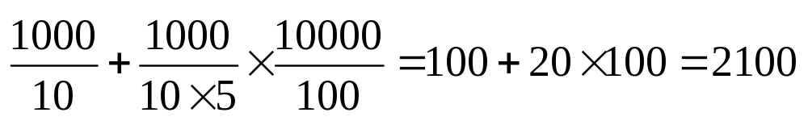
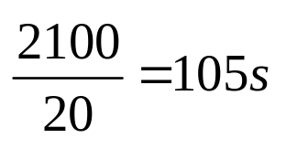
查询优化基础
代价计算
  Q1代价计算(仅考虑I/O代价)
    计算广义笛卡尔积代价
      通过读取块数计算I/O代价
      Students有1000个元组，SC有10000个元组
      读取块数计算方法
      若每秒读写20块, 则花费
SC被遍历的次数
Student块数
SC块数
Students
SC
10
100
5块
Q1= π_{sname}(σStudents.Sno=SC.Sno and Cno=‘2’(Students×SC))

Slide 8
查询优化基础
代价计算
  Q1代价计算(仅考虑I/O代价)
    计算广义笛卡尔积代价
      条件：Students有1000个元组，SC有10000个元组
      笛卡尔集计算后的元组个数为: 10³ ×10⁴=10⁷
      连接后的中间结果内存放不下, 需暂时写到外存
      若每块可装10个完成笛卡尔集后的元组，则写这些元组需(10⁷ /10)/20=5 × 10⁴s（每秒读写20块）
    选择操作: 读回需5 × 10⁴s
      假设选择后剩50个元组，均可放在内存
    投影操作0s
    查询共花费
    105+2 × 5 × 10⁴ ≈ 10⁵ s ≈ 28小时
Students
SC
10
100
5块
Q1= π_{sname}(σStudents.Sno=SC.Sno and Cno=‘2’(Students×SC))

Slide 9
查询优化基础
代价计算
  Q2代价计算(仅考虑I/O代价)
    计算自然连接代价
      也要把数据读到内存进行连接, 但连接结果比笛卡尔积要小得多
      读取块数依然为:
      花费为2100/20≈105s
      连接结果大小为10⁴个元组, 写到外存需
      (10⁴ /10)/20=50s（每秒读写20块）
Students
SC
10
100
5块
Q2= π_{sname}(σ_{Cno=‘2’}(Students ∞SC))

Slide 10
查询优化基础
代价计算
  Q2代价计算(仅考虑I/O代价)
    选择操作
      读取自然连接结果，执行选择运算，需50s，选择结果均可放在内存
    投影运算0s
    总花费为: 105+50+50=205s ≈ 3.4分钟
Students
SC
10
100
5块
Q2= π_{sname}(σ_{Cno=‘2’}(Students ∞SC))

Slide 11
查询优化基础
代价计算
  Q3代价计算(仅考虑I/O代价)
    计算对SC做选择运算的代价
      需读SC到内存进行选择运算
      读SC块数为: 10000/100=100
      花费为: 100/20=5s
      选择结果为50个SC元组，均可放在内存
    计算和Students自然连接的代价
      需读Students到内存进行连接运算
      读Students块数为: 1000/10=100
      花费为: 100/20=5s
      连接结果为50个元组, 均可放在内存
      投影运算0s
Students
SC
10
50
5块
Q3= π_{sname}( Students ∞ σ_{Cno=‘2’}(SC))
  总花费: 5+5=10s

Slide 12
查询优化基础
从上述三种策略看，虽然都能实现所要完成的功能，但三种实现方法所须的代价却相差很大
在分布式系统中，对于多用户、多应用需求的复杂任务，采用不同的实现策略会相差更大，将直接影响整个系统整体性能
因此，需要确定出一种执行代价最小的查询执行策略

Slide 13
查询优化基础
优化内容（体现如下几点）
    执行运算的次序
      如上例
    执行每种运算的方法
      如执行连接运算：嵌套循环vs合并扫描
    所访问的副本场地
      如选择就近的场地，节约传输代价
    执行运算的场地的选择，使总的传输代价或总代价最低
  综合考虑，确定出一种执行代价最小的查询执行策略

Slide 14
查询优化基础
用户或应用看到的是全局关系组成的全局数据库，用户通过查询语言（通常用SQL语言操纵语言）来表达全局查询
之后，由系统将其转换成等价的关系表达式内部表示
为描述关系的操作序列，提出一种称查询树的内部表示方法

Slide 15
查询优化基础
关系代数
    一元运算
      U：=σ（选择）/П（投影）
    二元运算
      b：=∞（联接）/X（笛卡儿积）/∪（并）/∩（交）/-（差）/∝（半联接）
    等价变化
      重复律：UR ≡ UUR
      交换律：U₁U₂R ≡ U₂U₁R
      分配律：U（RbS）≡（UR）b（US）
      结合律：Rb₁（Sb₂T）≡ （Rb₁S）b₂T（∞/X/∪/∩）
      提取律：（UR）b（US） ≡ U（RbS）
        R、S、T为关系
        U₁、U₂、U为一元运算符
        b₁、b₂、b为二元运算符

Slide 16
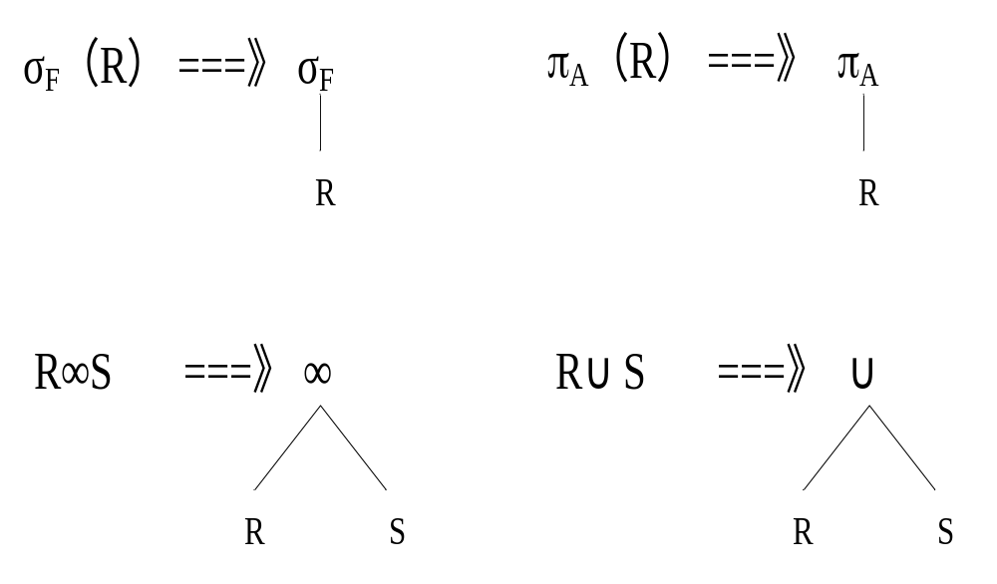
查询优化基础
查询树
  在查询树中，叶子表示关系，中间节点表示运算，前序遍历关系表示运算次序

Slide 17
查询优化基础
查询树
  举例
    设有一供应关系数据库，有供应者和供应两关系
    供应者：SUPPLIER{SNO，SNAME，AREA}
      供应者编号、供应者姓名、供应者所属地域
    供应：SUPPLY{SNO，PNO，QTY}
      供应者编号、零件号、数量
    查询要求
      找出地域在″北方″供应100号零件的供应商的信息
    SQL语句
      SELECT SNO，SNAME
      FROM SUPPLIER，SUPPLY
      WHERE AREA=″北方″AND PNO=100 AND
      SUPPLIER.SNO=SUPPLY.SNO

Slide 18
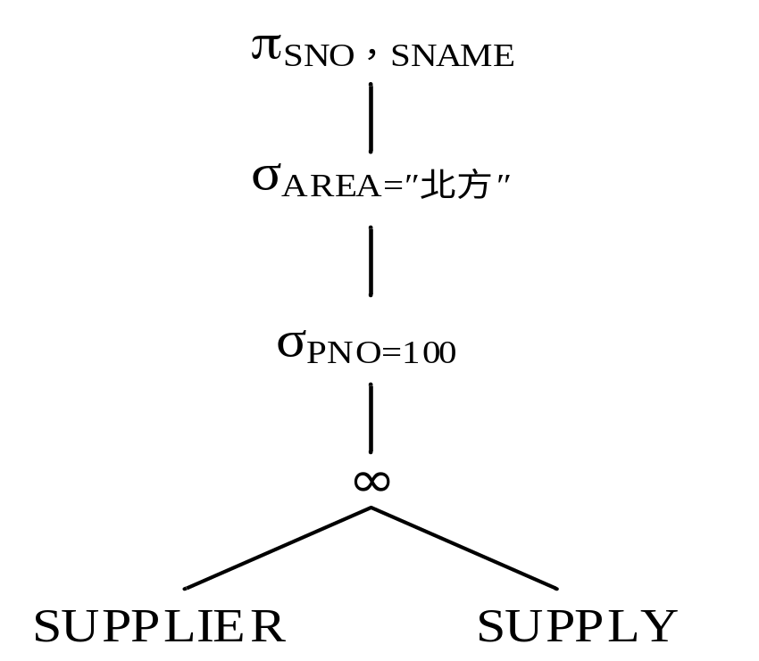
查询优化基础
查询树
  举例
    等价的关系表达式Q1
    Q1查询树
Q1：П_{SNO，SNAME}σ_{AREA=″北方″}σ_{PNO=100}（SUPPLIER∞SUPPLY）

Slide 19
主要内容
查询优化基础
查询处理概述
查询分解
数据本地化
片段查询的优化

Slide 20
查询处理概述
影响查询处理效率的因素
  网络传输代价（数据量和延迟等）、局部I/O代价及CPU使用情况代价等，但主要由网络通信代价和局部I/O代价来衡量
  不同的分布式数据库系统可能对评估查询处理的传输代价和I/O代价的侧重不同
为提高查询的效率，在查询处理过程中还要进行优化处理
  查询优化就是确定出一种执行代价最小的查询执行策略或寻找相对较优的操作执行步骤
  一般可采用多级优化
Notes:
本章首先介绍全局查询优化，继而是片段查询优化

Slide 21
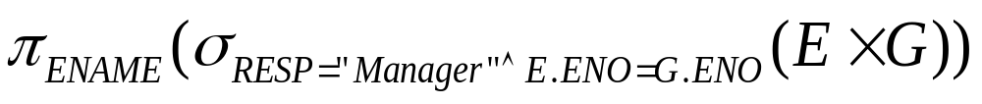
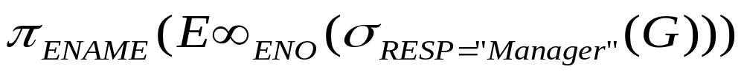
查询处理概述
查询处理问题
  集中查询处理器必须
    将SQL语句查询（属于元组演算）转换为代数操作
    选择最好的执行计划
  例如
    在项目中担任manager职务的员工的姓名
    SQL语句：
    SELECT ENAME FROM E,G
    WHERE RESP = “Manager” and E.ENO=G.ENO
    关系代数
      关系代数1：
      关系代数2：
    可见： 执行计划 2好

Slide 22


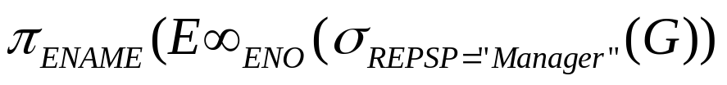


查询处理概述
查询处理问题
  对于分布式数据库, 查询处理器必须考虑通信代价和选择最佳场地
  如上例：若E和G是分布的
  简单计划是将所有片段传到查询场地并执行，但通信代价太大
  分布式查询举例
Site1
Site2
Query
Site5
Site3
Site4

Slide 23
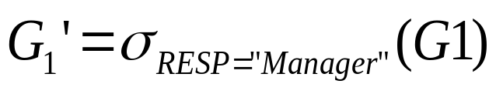
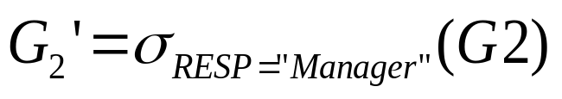
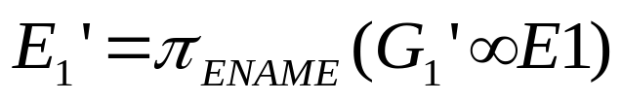
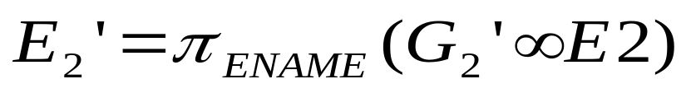
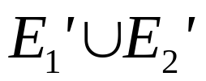
查询处理概述
查询处理问题
  优化的查询

Slide 24
查询处理概述
查询处理目标
  两方面
    转换（ transformation）和优化（optimization）
  考虑的优化代价
    CPU time
    I/O time
    Communication time
  在WAN内，侧重通信代价
  在LAN内，三者同等重要

Slide 25
查询处理器概述
优化类型
  穷举法（Exhaustive search）
    workable for small solution space
  启发式（Heuristics）
    σ，π perform first, semi-join, etc.
    workable for large solution space
优化时机
  静态的(Static)
    在编译时进行优化，基于统计信息进行穷举优化，优化一次，执行多次
  动态的(Dynamic)
    在执行中优化，准确性好，但每次执行都进行优化，代价高

Slide 26
查询优化器概述
统计数据（Statistics）
  元组基数，属性值分布，关系大小等
  信息提供给查询优化器并定期修改
查询优化的决策场地（Decision Site）
  查询优化场地可以
    单场地：集中的方法, 简单，需要整个分布库的知识
    分布的：需要涉及和协调所有的场地来确定调度，只需本地知识，需要协调代价
    混合型的：一个场地确定全局调度，其他场地优化局部子查询

Slide 27
查询处理层次
分布式查询处理过程
分布式查询
查询分解
全局模式
全局查询优化
全局逻辑查询计划树
片断查询优化
数据局部化
分片模式
逻辑查询计划
全局控制
片段查询的逻
辑查询计划
查询优化
存取优化
查询存取优化
分片状态
带通讯的查询执行策略
局部查询优化
物理查询计划
局部查询优化
本地模式
局部控制
优化的本地执行策略

Slide 28
查询处理层次
查询分解（Query Decomposition）
  基于全局概念模式将演算查询SQL分解为代数查询
  步骤
    Step1 – 演算规范化
    Step2 – 语义分析，去掉不正确的查询
    Step3 – 简化，去除冗余的部分
    Step4 – 将演算查询转化为优化的代数查询
数据局部化（Data Localization）
  分布查询映射为片段查询，简化、重组为优化（good）的查询

Slide 29
查询处理层次
全局查询的存取优化（Global Query Optimization）
  找接近于最优的执行策略
  找片段查询中最佳的操作顺序，包括通信操作
  需要实时定义代价函数
局部查询优化（Local Query Optimization）
  集中的系统算法
    INGRES –动态优化（dynamic optimization）
    System R – 基于穷举法的静态优化（static optimization based on exhaustive search）

Slide 30
主要内容
查询优化基础
查询处理概述
查询分解
数据本地化
片段查询的优化

Slide 31
查询分解
查询分解（Query Decomposition）
  输入 : 基于全局关系的演算查询
  规范化（Normalization）
    将查询转换为规范化形式（AND形式或OR形式 ）
  分析（ Analysis）
    检查不正确的查询，得到关系演算子集
  约简（Simplification）
    删除冗余谓词
  查询重构（Restructuring）
    将演算查询转换为关系代数查询
    可能得到多种转换结果
    使用转换规则

Slide 32
查询分解
规范化
  对SQL语句中Where子句中的谓词表示进行规范化
  词法、语法分析
    有效性检查
    属性、关系检查
    限定条件的类型检查
  转换为规范化表示形式
    and形式，即合取范式的形式（Conjunctive normal form） (p₁₁∨p₁₂∨…∨p_{1n}) ∧…∧ (p_{m1}∨p_{m2}∨…∨p_{mn})
    or的形式，即析取范式的形式（Disjunctive normal form） (p₁₁∧p₁₂∧…∧p_{1n}) ∨…∨ (p_{m1} ∧p_{m2}∧…∧p_{mn})

Slide 33
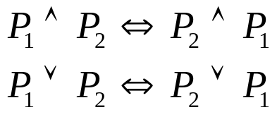
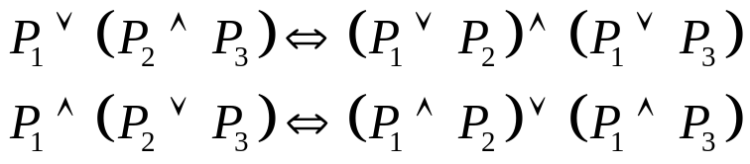
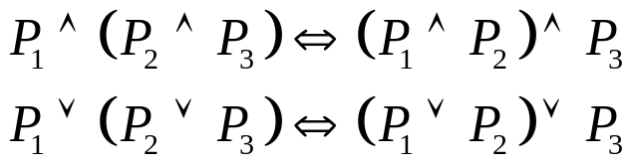
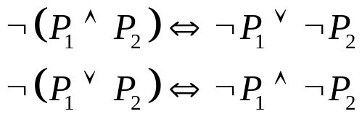

查询分解
规范化
  转换规则
    无量词谓词的转换有如下等价公式
      交换律
      分配律
      结合律
      德.摩根定律
      对合律

Slide 34
查询分解
规范化
  例如
    SELECT ENAME FROM E, G
    WHERE E.ENO=G.ENO AND G.JNO=”J1”
    AND (DUR=12 OR DUR=24)
    AND规范化形式
      E.ENO=G.ENO∧G.JNO=“J1” ∧(DUR=12 ∨DUR=24)
    OR规范化形式
      (E.ENO=G.ENO ∧G.JNO=“J1” ∧ DUR=12 ) ∨ (E.ENO=G.ENO ∧G.JNO=“J1” ∧ DUR=24)

Slide 35
查询分解
分析
  目的: 拒绝类型不正确或语义不正确的查询
  类型不正确
    没定义的关系、属性，错误的类型映射等
    例如：SELECT E# !undefined attribute
    FROM E
    WHERE ENAME>200 !type mismatching
  语义不正确
    查询中存在对查询结果无意义的部分
    实际上，不可能确定一般查询的语义正确性，但对于不包含∨和¬操作的查询是可以判断的
    检查语义不正确的方法：查询图 (query graph)和连接图（ join graph，只考虑连接的子图）

Slide 36
查询分解
分析
  查询图（定义）
    一个点表示结果关系
    其它点表示操作关系
    边分为两类
      若边的两点都不是结果，则该类边表示连接（join）
      若边的一个点为结果点，则该边为投影（projection）
    点和边被标注为选择谓词（predicates for selection）、投影（projection）或连接（ join）

Slide 37
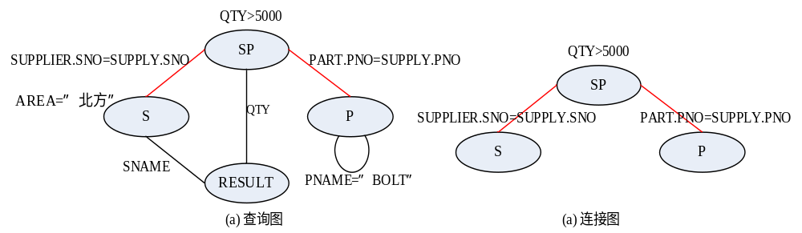
查询分解
分析
  举例
    查询北方供应商为bolt项目供应零件数量超过5000的供应商的名称
    SELECT SNAME,QTY
    FROM SUPPLIER S，SUPPLY SP，PART P
    WHERE S.SNO=SP.SNO AND SP.PNO=P.PNO
    AND P.PNAME=“BOLT” AND S.AREA=“北方”
    AND SP.QTY>5000;

Slide 38
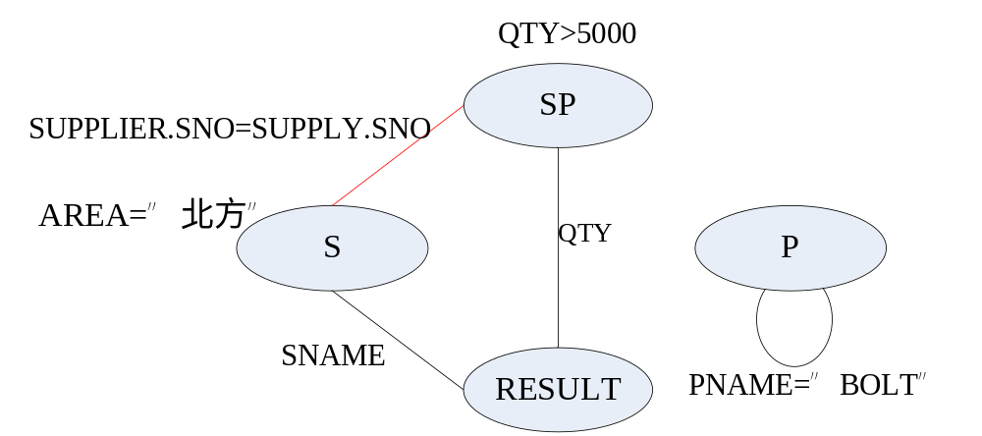
查询分解
分析
  举例
    SELECT SNAME
    FROM SUPPLIER S，SUPPLY SP，PART P
    WHERE S.SNO=SP.SNO AND P.PNAME=“BOLT”
    AND S.AREA=“北方” AND SP.QTY>5000;
当一个或者更多的子图与包含结果关系的图是不连通时，认为是语义不正确的

Slide 39
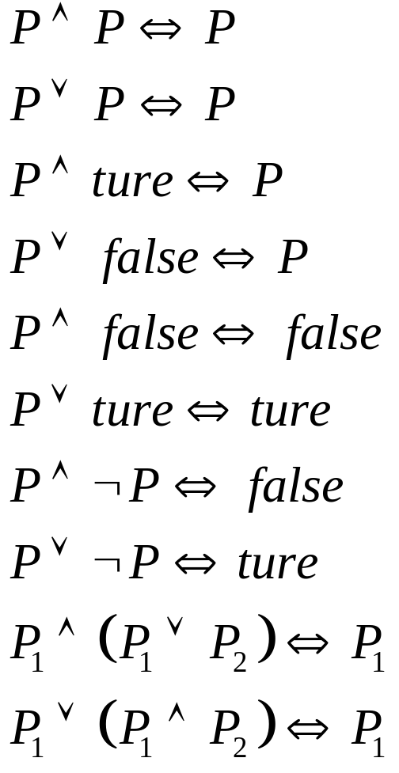
查询分解
约简
  应用转换规则、幂等规则消除冗余
  遵循的约简规则

Slide 40
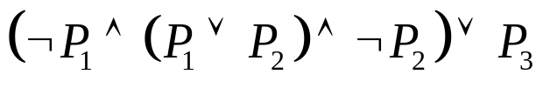
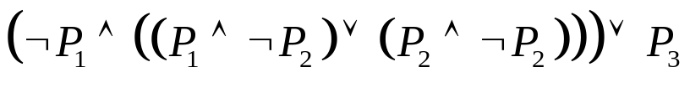



查询分解
约简
  例如
    SELECT PNAME FROM PART
    WHERE (NOT (PNAME=“BOLT”) AND (PNAME=” SCREW”
    OR PNAME=“BOLT”) AND NOT (PNAME=” SCREW”))
    OR PNAME=” NUT”
    设P₁表示PNAME= “BOLT”，P₂表示PNAME=“SCREW”，P₃表示PNAME= “NUT”，则查询可以表示为
    SELECT PNAME FROM PART WHERE PNAME=”NUT”

Slide 41
查询分解
查询重写
  两步
    直接将关系演算转换为关系代数
    重写关系代数查询以提高性能
  通常使用操作树来表示关系代数查询
    关系代数树定义为
      根节点表示查询结果
      叶子节点表示关系
      非叶子节点表示中间结果关系
      叶子到根的边表示序列操作

Slide 42
查询分解
查询重写
  SQL查询转换为代数树
    叶子来自于FROM子句
    根节点是结果关系，由所需要属性的投影操作生成，包含在SELECT子句中
    WHERE子句中的条件被转换成从叶子节点到根节点的关系操作序列，操作序列由操作符和谓词出现的顺序直接生成
  查询重写是将用户请求构成的查询树进行等价变换

Slide 43
查询分解
查询重写
  规则1: 连接、笛卡尔积的交换律
    R×S⇔S×R，R∞S⇔S∞R
  规则2: 连接、笛卡尔积的结合律
    (R×S)×T ⇔ R×(S×T)， (R∞S)∞T ⇔ R∞(S∞T)
  规则3: 投影的串接定律，若{A1, A2, ..., An}包含于{B1, B2, ..., Bn}
    π_{A1,A2,...,An}( π_{B1,B2,...,Bn} (E)) ⇔ π_{A1,A2,...,An}(E)
  规则4: 选择的串接定律
    σ_{P1}(σ_{P2}(R)) ⇔ σ_{P1∧P2}(R)
  规则5: 选择和投影的交换律(注意前提条件A1, A2, ..., An包含于P)
    σ_{P}(π_{A1,A2,...,An}(R)) ⇔ π_{A1,A2,...,An}(σ_{P}(R))

Slide 44
查询分解
查询重写
  规则6: 选择与笛卡尔积的分配律（如果查询谓词p仅和R有关）
    σ_{P}(R×S) ≡ σ_{P}(R)× S
  规则7: 选择与并的分配律
    σ_{P}(R∪T) ⇔ σ_{P}(R)∪ σ_{P}(T)
  规则8: 选择与差的分配律
    σ_{P}(R-T) ⇔ σ_{P}(R)-σ_{P}(T)
  规则9: 投影与笛卡尔积的分配律
    π_{A1,A2,...,An, B1,B2,...,Bn}(R×S) ≡ π_{A1,A2,...,An}(R) × π_{B1,B2,...,Bn}(S)
  规则10: 投影与并的分配律
    π_{A1,A2,...,An} (R∪ F) ≡ π_{A1,A2,...,An}(R) ∪ π _{A1,A2,...,An}(F)

Slide 45
查询分解
查询重写
  应用等价变换规则，一棵查询树可等价转换为多棵查询树，需要能生成最优查询树的等价变换
  关系查询优化的基本思想是先做能使中间结果变小的操作，尽量减少查询执行代价
  变换的通用准则为
    准则1：尽可能将一元运算移到查询树的底部（树叶部分），使之优先执行一元运算
    准则2：利用一元运算的重复律，缩减每一关系，以减少关系尺寸，降低网络传输量和I/O大小
运算类型 | 执行代价
σ、П（不消重复项） | O（n）
П（消重复项）、GROUP | O（nLOGn）
X | O（n²）
∞、∪、∩、-、∝、÷ | O（nLOGn）

Slide 46
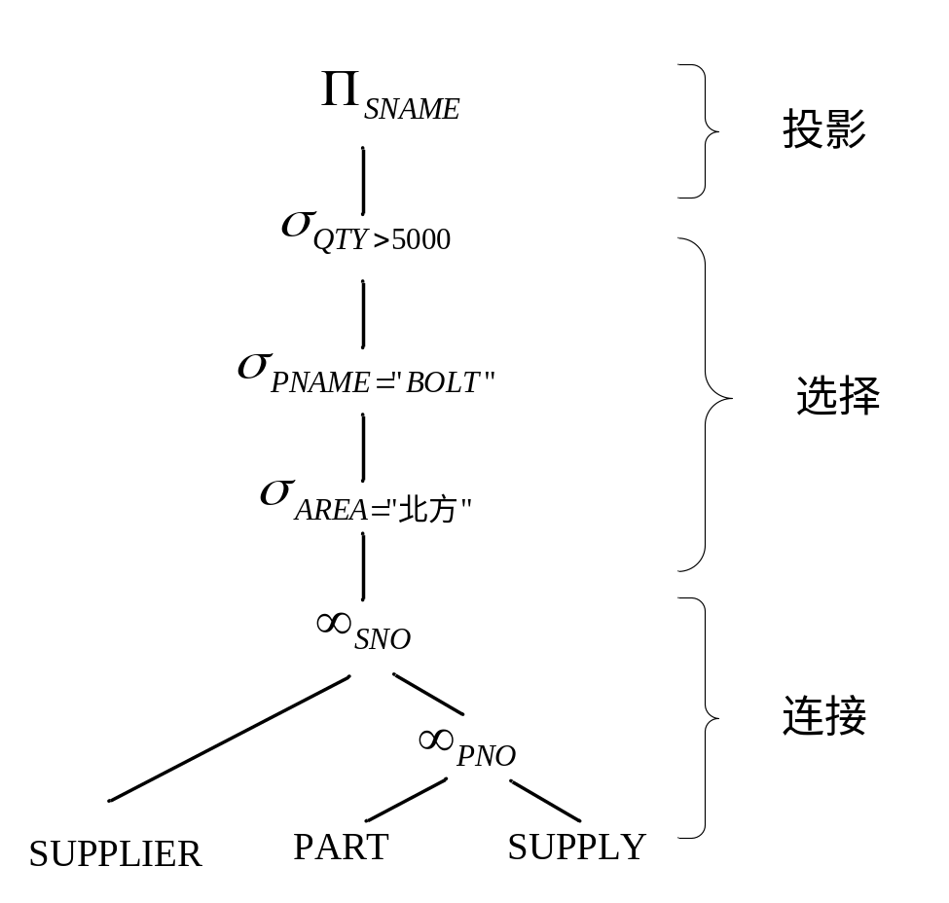
查询分解
查询重写
  例如
    SELECT SNAME
    FROM SUPPLIER S，SUPPLY SP，PART P
    WHERE S.SNO=SP.SNO
    AND SP.PNO=P.PNO
    AND P.PNAME=“BOLT”
    AND S.AREA=“北方”
    AND SP.QTY>5000;

Slide 47
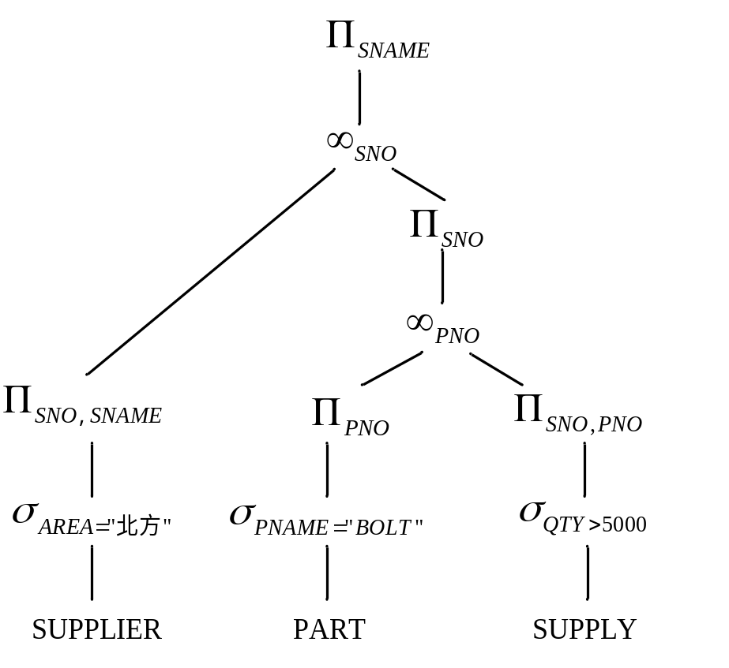
查询分解

Slide 48

查询分解
查询重写
  例如
    Q1
      π_{SNO，SNAME}σ_{AREA=″北方″}σ_{PNO=100}（SUPPLIER∞SUPPLY）
    Q1查询树
SUPPLIER{SNO，SNAME，AREA}
SUPPLY{SNO，PNO，QTY}
π_{SNO，SNAME}
σ_{AREA=″北方″}
σ_{PNO=100}
∞
SUPPLIER
SUPPLY

Slide 49
查询分解
全局优化
  基于查询重写准则（在查询树Q1的基础上进行全局优化）
  根据分配律，将一元运算向下移
  得到全局优化后的查询树Q2
π_{SNO，SNAME}
π_{SNO，SNAME}
σ_{AREA=″北方″}
∞
π_{SNO，SNAME}
π_{SNO}
Q1：
σ_{PNO=100}
Q2：
σ_{AREA=″北方″}
σ_{PNO=100}
∞
SUPPLIER
SUPPLY
SUPPLIER
SUPPLY

Slide 50
主要内容
查询优化基础
查询处理概述
查询分解
数据本地化
片段查询的优化

Slide 51
数据本地化
数据本地化：用片段关系替换全局关系
查询的处理过程是从全局关系到片段关系，最后再到实际操作的副本关系
数据本地化是将全局查询变换到片段查询
  即利用全局关系与其片段关系的等价关系，将分布查询中的全局关系替换为对片段关系的查询，变换后的查询称为片段查询
  对应于片段查询的查询树，称为片段查询树

Slide 52
数据本地化
分布查询与片段查询的等价关系
  对于全局关系R的水平分片R₁，R₂，…，R_{n} ，表示为：R=R₁∪R₂∪…∪R_{n}
  对于全局关系R的垂直分片R₁，R₂，…，R_{n} ，表示为：R=R₁∞R₂∞…∞R_{n}
片段查询树的生成步骤
  将分片树的h（水平）节点转换为查询树的∪（并集）节点
  将分片树的v（垂直）节点转换为查询树的∞（联接）节点
  用替换后的分片树代替全局查询树中的全局关系，得到片段查询树

Slide 53
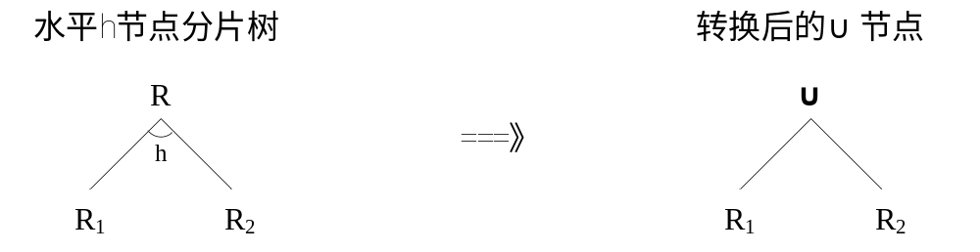
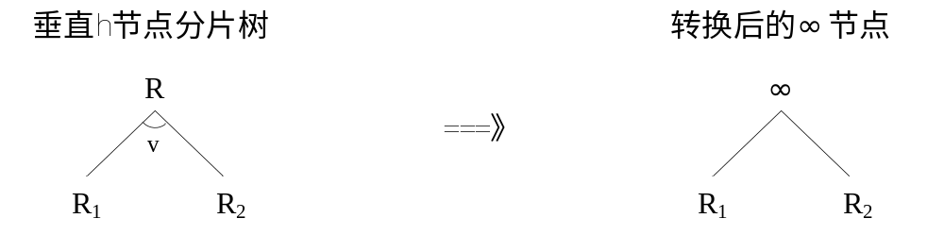
数据本地化
片段查询树的生成步骤

Slide 54
数据本地化
片段查询树的生成步骤
  例如
    假设：SUPPLIER和SUPPLY的分片如下
    SUPPLIER水平分片为S₁和S₂，具体如下：
      S₁=σ_{AREA=″北方″}（SUPPLIER）
      S₂=σ_{AREA=″南方″}（SUPPLIER）
SUPPLIER的分片树为：
转换后的∪节点：
SUPPLIER
∪
h
S₁
S₂
S₁
S₂

Slide 55
数据本地化
片段查询树的生成步骤
  例如
    假设：SUPPLIER和SUPPLY的分片如下
    SUPPLY水平分片为SUPPLY₁和SUPPLY₂，具体如下：
      SUPPLY₁=σ_{AREA=″北方″}（SUPPLY）
      SUPPLY₂=σ_{AREA=″南方″}（SUPPLY）
SUPPLY的分片树为：
转换后的∪节点：
SUPPLY
∪
h
SUPPLY₁
SUPPLY₂
SUPPLY₁
SUPPLY₂

Slide 56
数据本地化
S₁=σ_{AREA=″北方″}（SUPPLIER）
S₂=σ_{AREA=″南方″}（SUPPLIER）
SUPPLY₁=σ_{AREA=″北方″}（SUPPLY）
SUPPLY₂=σ_{AREA=″南方″}（SUPPLY）
转换Q2为片段查询树Q3
  在Q2基础上，用SUPPLIER分片树替换查询树Q2的全局关系SUPPLIER，用SUPPLY分片树替换查询树Q2的全局关系SUPPLY，即得到转换后的片段查询树为Q3
Q3：
π _{SNO，SNAME}
Q2：
π _{SNO，SNAME}
∞
∞
π _{SNO，SNAME}
π _{SNO}
π _{SNO，SNAME}
π _{SNO}
σ_{PNO=100}
σ_{AREA=″北方″}
σ_{AREA=″北方″}
σ_{PNO=100}
∪
∪
SUPPLIER
SUPPLY
S₁
S₂
SUPPLY₁
SUPPLY₂

Slide 57
主要内容
查询优化基础
查询处理概述
查询分解
数据本地化
片段查询的优化

Slide 58
片段查询的优化
片段查询优化规则
  准则1：对于一元运算，根据一元运算的重复律，将叶子节点之前的选择运算作用于片段，如果不满足片段的限定条件，则置为空关系
  准则2：对于连接运算的树，若连接条件不满足，则连接的结果为空，将这个连接分支置为空
  准则3：在查询树中，将连接运算（∞）下移到并运算（∪）之前执行
  准则4：消去不影响查询运算的垂直片段

Slide 59
片段查询的优化
S₁=σ_{AREA=″北方″}（SUPPLIER）
S₂=σ_{AREA=″南方″}（SUPPLIER）
SUPPLY₁=σ_{AREA=″北方″}（SUPPLY）
SUPPLY₂=σ_{AREA=″南方″}（SUPPLY）
例如
  以片段查询树Q3为基础
    根据片段查询优化准则1，按限定条件化简，得到Q4
Q3：
π_{SNO，SNAME}
Q4：
π_{SNO，SNAME}
∞
∞
π_{SNO，SNAME}
π_{SNO}
∪
∪
σ_{AREA=″北方″}
σ_{PNO=100}
π_{SNO,SNAME}
π_{SNO,SNAME}
π_{SNO}
π_{SNO}
∪
∪
σ_{AREA=″北方″}
σ_{AREA=″北方″}
σ_{PNO=100}
σ_{PNO=100}
S₁
S₂
SUPPLY₁
SUPPLY₂
S₁
S₂
SUPPLY₁
SUPPLY₂

Slide 60
片段查询的优化
S₁=σ_{AREA=″北方″}（SUPPLIER）
S₂=σ_{AREA=″南方″}（SUPPLIER）
SUPPLY₁=σ_{AREA=″北方″}（SUPPLY）
SUPPLY₂=σ_{AREA=″南方″}（SUPPLY）
例如
  以片段查询树Q4为基础
    Q4中的虚线部分为空关系，可将其去掉，得到Q5查询树
Q4：
π_{SNO，SNAME}
Q5：
π_{SNO，SNAME}
∞
∞
∪
π_{SNO,SNAME}
∪
∪
π_{SNO}
π_{SNO}
π_{SNO,SNAME}
π_{SNO,SNAME}
π_{SNO}
π_{SNO}
S₁
σ_{PNO=100}
σ_{PNO=100}
σ_{AREA=″北方″}
σ_{AREA=″北方″}
σ_{PNO=100}
σ_{PNO=100}
S₁
SUPPLY₁
SUPPLY₂
S₂
SUPPLY₁
SUPPLY₂

Slide 61
片段查询的优化
S₁=σ_{AREA=″北方″}（SUPPLIER）
S₂=σ_{AREA=″南方″}（SUPPLIER）
SUPPLY₁=σ_{AREA=″北方″}（SUPPLY）
SUPPLY₂=σ_{AREA=″南方″}（SUPPLY）
例如
  以片段查询树Q5为基础
    根据准则3，将连接运算（∞）下移到并运算（∪）之前，得到Q6
Q6：
π_{SNO，SNAME}
∪
∞
∞
则应将其置为空关系
π_{SNO,SNAME}
π_{SNO}
π_{SNO,SNAME}
π_{SNO}
σ_{PNO=100}
σ_{PNO=100}
S₁
S₁
SUPPLY₁
SUPPLY₂

Slide 62
片段查询的优化
S₁=σ_{AREA=″北方″}（SUPPLIER）
S₂=σ_{AREA=″南方″}（SUPPLIER）
SUPPLY₁=σ_{AREA=″北方″}（SUPPLY）
SUPPLY₂=σ_{AREA=″南方″}（SUPPLY）
例如
    以片段查询树Q6为基础
  Q7为化简后的最终的优化查询
Q7：
π_{SNO，SNAME}
∞
π_{SNO,SNAME}
π_{SNO}
σ_{PNO=100}
S₁
SUPPLY₁

Slide 63
片段查询的优化
例如
  假设雇员关系 EMP{ENO，ENAME，BIRTH，SALARY，DNO}
  分片
    E1=∏_{ENO，ENAME，BIRTH}（EMP）
    E2=∏_{ENO，SALARY，DNO}（EMP）
    E21=σ_{Dno=201}（E2）
    E22=σ_{Dno=202}（E2）
    E23=σ_{Dno〈〉201 AND Dno〈〉202}（E2）
  分片树
    要求查询SQL
    SELECT ENO，ENAME，BIRTH FROM EMP
EMP
v
E₁
E₂
h
E₂₁
E₂₂
E₂₃

Slide 64
片段查询的优化
例如
  SELECT ENO，ENAME，BIRTH FROM EMP
查询树Q1：
分片查询树Q2：
优化后的查询树Q3：
π_{SNO,SNAME,BIRTH}
π_{SNO,SNAME,BIRTH}
π_{SNO,SNAME,BIRTH}
∞
EMP
E₁
U
E₁
E₂₁
E₂₂
E₂₃
消去不影响查询运算的垂直片段E₂₁、E₂₂和 E₂₃，得到优化后的查询树Q3

Slide 65
总结
查询优化基础
查询处理概述
查询分解
数据本地化
片段查询的优化

